Slide 1
VPN 加密以及運作方式

Slide 2
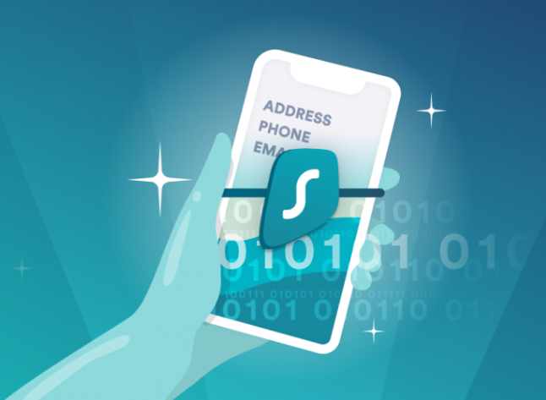
VPN是什麼?
VPN是保護使用者的資料不易外洩的一款軟體 !
VPN 的全名是「虛擬私人網路」，透過此服務能夠保護網路連線和線上隱私。VPN 會為資料建立加密通道，隱藏 IP 位址來保護電腦。
個人隱私保護
防止數據竊取
匿名上網
加密網絡數據流量，使在網絡上的活動變得私密和安全。
加密網絡流量，使其更難以被駭客竊取。以達到保護個人敏感信息如銀行資料。
隱藏真實IP地址，使網絡上的活動難以被追蹤。避免受廣告追蹤、駭客攻擊和網絡監控等。

Slide 3
VPN協定
安全性取決於使用的VPN協定
OpenVPN
SSTP
1
4
高安全性、速度快、
較廣泛使用。
用於連缐 Windows 設備。
IPSec/IKEv2
2
L2TP/IPSec
5
提供加密或身份驗證
穩定性高、速度快、
不錯的安全性。
不具備加密或身份驗證，支援大部分作業系統。
WireGuard
3
6
PPTP
速度極快、代碼精簡
穩定性高。
協議過時老舊，有許多漏洞。

Slide 4
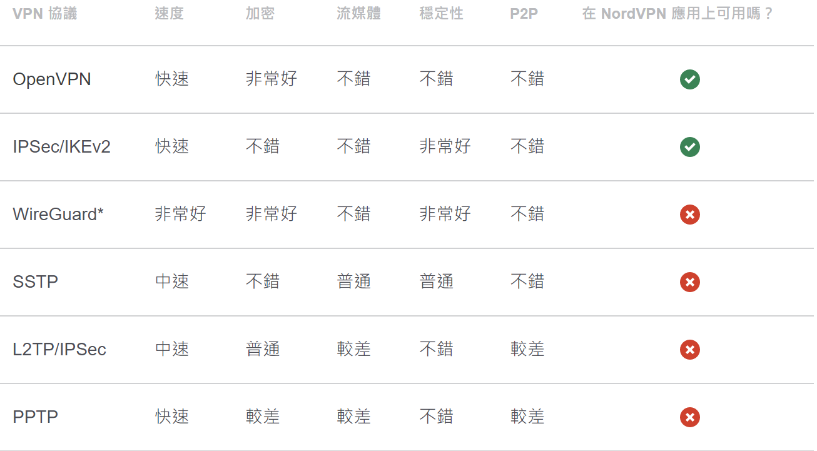
VPN協定
安全性取決於使用的VPN協定
OpenVPN、IKEv2/IPSec 、 WireGuard、SSTP、L2TP/IPsec 以上５種協議皆使用AES-256加密法。
PPTP協議採用128位元加密的RSA和RC4演算法，因而安全性相較其他協議較低。
知名的VPN軟體如: NordVPN 則採用OpenVPN、 IKEv2/IPSec以及NordLynx進行多重加密方式來保護使用者的資料。
VPN協議比較

Slide 5
VPN加密及運作方式
Step.1: 非對稱密鑰交換
用非對稱密鑰交換相互握手，取得資料創建公鑰和私鑰，使用者使用提供的公鑰，用只有使用者可以解密的方式來加密數據。
Step.2: 對稱密鑰交換
創建一個新對稱密鑰，加密算法會使用此密鑰來傳輸實際數據。
Step.3: 加密算法
加密算法會使用Step.2導出的對稱密鑰來加密所有數據。
Step.4: 完整性算法
確保通訊是否被篡改，利用數學哈希函數來擾亂所傳送的部分訊息，接收方檢查此數據和私鑰做比對，若可以匹配則表示未受到干擾。

Slide 6
Thank you
--- ---

